Slide 1
Herzlich Willkommen zur Mitgliederversammlung 2023!

Slide 2
Tagesordnung
Begrüssung
Musikalischer Auftakt
Jahresbericht 2022 & Planung 2023
Jahresrechnung 2022
Bestellung der Revisoren
Bericht der Revisoren (2021 + 2022)
Dechargeerteilung an den Vorstand inklusive Jahresrechnung 2022 und erneute Bestätigung Jahresrechnung 2021
Wahl des Vorstands
Mitgliederbeiträge 2023
Verschiedenes

Slide 3
Musikalischer Auftakt

Slide 4
Jahresbericht 2022 & Planung 2023

Slide 5
Jahresbericht 2022
Insgesamt aktiveres Vereinsleben
Elternforum
Werkstattbesuche
Austritte und Eintritte
Einstellung der Förderung des Kiwani-Clubs
Projektförderung
Konzertreise Biboplayers nach Luxembourg (Mai 2022): 400Fr.
Tanzaufführung (Januar 2022): 1000 Fr. <schon in der Erfolgsrechnung des Vorjahres berücksichtigt>
Notes:
2022: 15 active private Zahler <plus 5 mit Mitgliedsbeitraegen in 2021>, 3 Firmen/Goenner
Austritte in 2022: 4 Private, 1 Firma
Eintritte Anfang 2023: 4-6

Slide 6
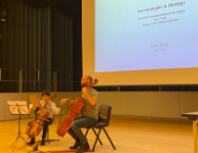
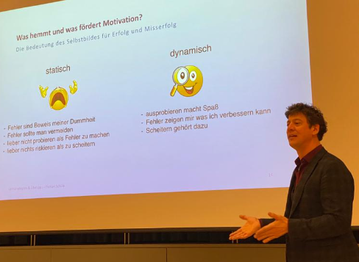
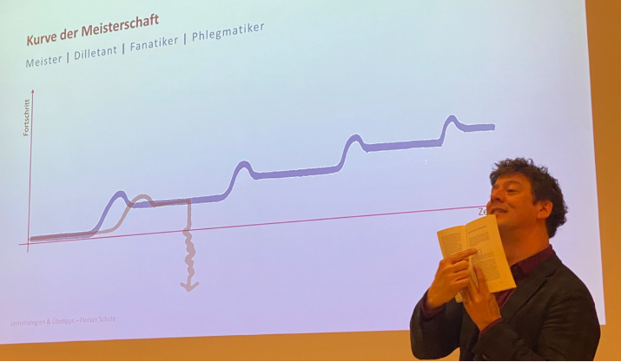
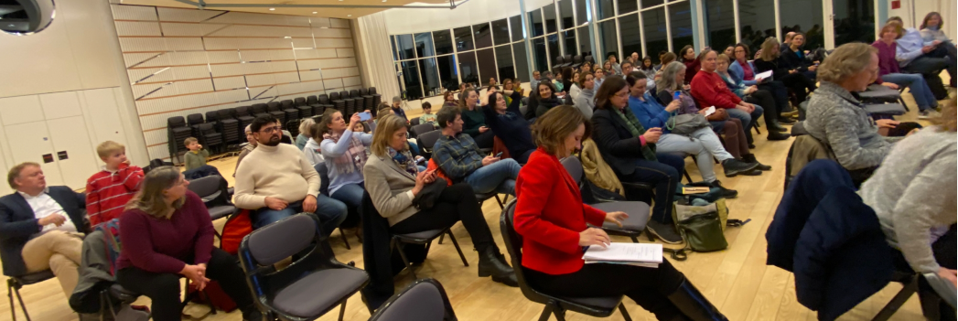
Elternforum
Plattform für gegenseitige Kommunikation zwischen Musikschule und Eltern
Gedankenaustausch über Themen, die für die Musikschuleltern und die Musikschulkinder relevant sind
Mai 2022: Thema «Musik & Nachhaltigkeit»
Februar 2023: Thema « Üben: wenn schon,
dann richtig!»
Herbst 2023: erneut Thema Üben oder Motivation
oder Aufregung bei Konzerten?
Weitere Ideen?
6
Notes:
Frau… Thema Ueben aus Elternsicht

Slide 7

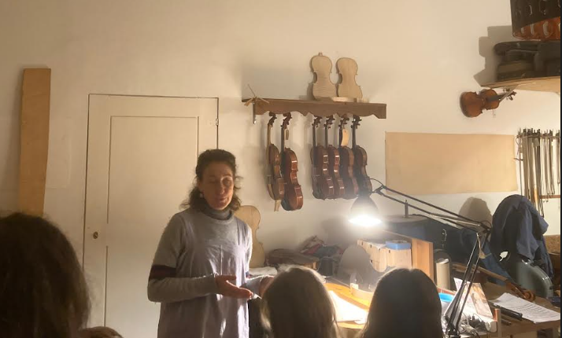
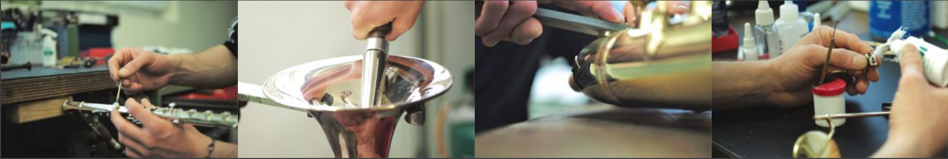

Werkstattbesuche
Dezember 2022:
Geigenwerkstatt - Kleinbasel
2 Gruppen mit je
10 Schüler/innen
2023 (geplant):
Blasintrumente
7
Notes:
Ueber Jose Blanco!? Ensembles? Ggf auch Holz?

Slide 8
Kooperation Foerderverein und Elternbeirat
Überlappende Ziele
Fruchtbare Zusammenarbeit in stets gemeinsamen Sitzungen
Mehr „kritische Masse“ auf beiden Seiten
Gemeinsame Aktivitäten
2023: Elternforum, Werkstattbesuche
2024: + Präsenz bei Veranstaltungen zur Werbung von Mitgliedern bzw. Aktiven
+ Diskussionen zum Thema Raumnot der Musikschule

Slide 9
Jahresrechnung

Slide 10
Jahresrechnung 2022: Jahresergebnis
Notes:
Einnahmen: Wegfall Kiwanis-Club 2000 Fr
Ausgaben in etwa gleich (Projekte inckl. RAP)

Slide 11
Jahresrechnung 2022:
Bilanz per 31.12.

Slide 12
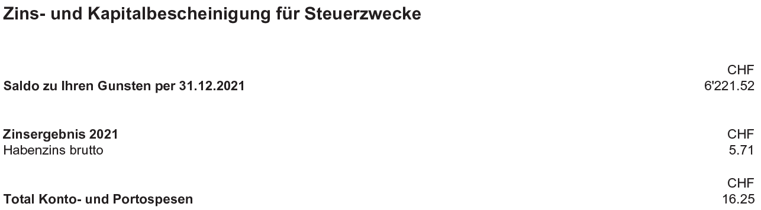

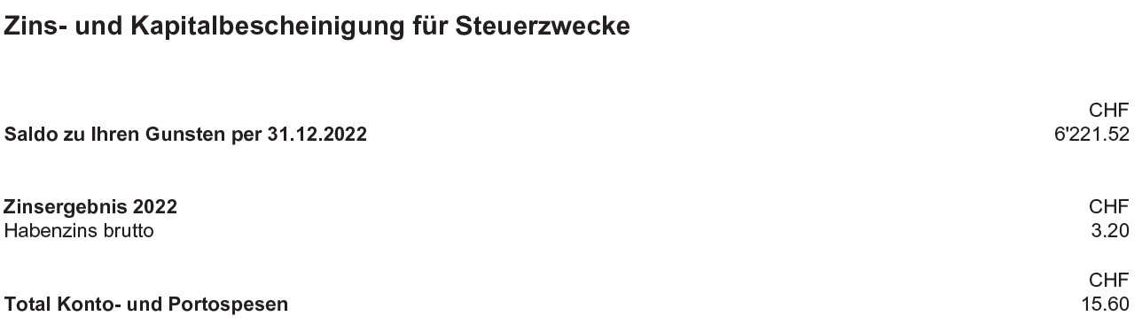
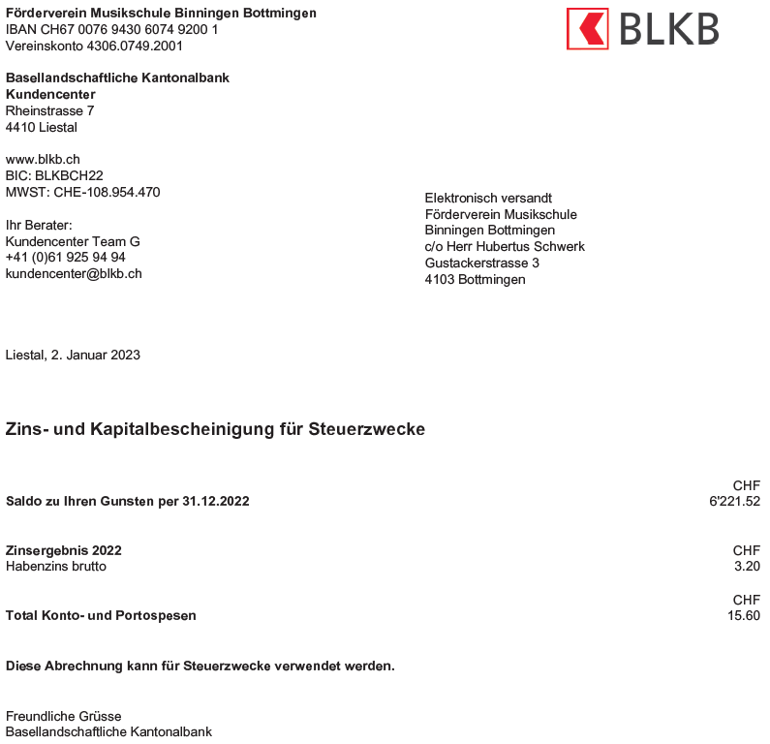
Kontosaldo ist tatsächlich identisch!

Slide 14
Bestellung der Revisoren

Slide 15
Ex-Post Bestellung der Revisoren (Jahresrechnungen 2021 & 2022)
Die im Vorjahr vorgeschlagene und unter Vorbehalt angenommene Satzungsänderung zum Ersatz der Revisoren wurde nicht umgesetzt, um die Gemeinnützigkeit des Vereins nicht infrage zu stellen.
Vorschlag: Alena Blättler & Daniela Starke
--- Abstimmung ---

Slide 16
Bericht der Revisoren (2021 & 2022)

Slide 17
Dechargeerteilung

Slide 18
Dechargeerteilung an den Vorstand
Jahresbericht 2022, Jahresrechnung und Entlastung des Vorstands
Erneute Bestätigung der Jahresrechnung 2021
--- Abstimmung ---

Slide 19
Wahl des Vorstands

Slide 20
Wahl des Vorstands
Vorschlag
Thomas Schmidt
Hubertus Schwerk
Daniela Starke
Jose Waldik Oliveira de Souza
--- Abstimmung ---

Slide 21
Beiträge 2023

Slide 22
Mitgliederbeiträge 2023
Wir schlagen vor, die Mitgliederbeiträge unverändert zu lassen:
Einfaches Mitglied: 40 Franken
Familienmitglied: 80 Franken
Firma/Institution: 250 Franken
Gönnermitglied: 500 Franken
--- Abstimmung ---

Slide 23
Verschiedenes

Slide 24
Verschiedenes
Wahl der Revisoren für die Jahresrechnung 2023
Erinnerung an die Beiträge 2023 (& 2022)
Anregungen oder Feedback?
Notes:
Benefizkonzert z.G. Foerderverein? Evtl. Mitmachkonzert im September?
Instrumentenboerse
Website – dynamischer machen

Slide 25
Wir danken Ihnen für Ihre Unterstützung und die Teilnahme an der Mitgliederversammlung und laden Sie herzlich zu einem Apero ein!
Notes:
https://www.youtube.com/watch?v=hgS8A96neUw
1’31
6’20 – 9’45
13’55
- 17’02
51’34- 54’30

